Slide 1
【教材】教本、非売品、無断複写複製禁止、再配布厳禁
カメラ初心者のためのデジタル写真講座
※上記イラストはミィーティングのイメージです
第１章 基礎編
第1部 カメラの構造
各部名称
Notes:
第一部 基礎編
第1回：基礎知識…写真の歴史、構造、専門用語、表示、各部名称など
著名な写真家の紹介、写真上達のコツ、午後撮影会（以下同様）
第2回：カメラの使い方…構え方・留意点など
第3回：写真の撮影…構図、色使いなど
第4回：様々な対象の撮影…風景、花、人物など
第二部 撮影編
第5回：様々な撮影１…朝昼午後夕方、晴れ、曇り、霧、雨、雪など
第6回：様々な撮影２…夜、星空、長時間撮影、花火、水面、水中など
第7回：写真データの加工…明暗、コントラスト、色調、白黒、単色など
第三部 応用編
第8回：写真データの保存…メモリーカード、CD-R、外付けHHD、クラウドなど
第9回：感動を伝える…SNS、Webサイト、展示会、写真販売など
第10回：写真を楽しむ…プリント額装、インテリア小物、タペストリー、Tシャツ、
トートバッグなどにプリント

Slide 2
第1回：基礎知識…カメラの構造
出典：キッズスクール | パナソニックキッズスクール
https://holdings.panasonic/jp/corporate/sustainability/citizenship/pks/library/019vision/vis010.html
Notes:
カメラのしくみはどうなっているの？
けしきや人をうつすカメラは、どんなしくみになっているのかな。一眼（いちがん）レフカメラで見てみよう。一眼レフカメラは、フィルムに画像（がぞう）を焼きつける機械だ。レンズとフィルムの間には鏡（かがみ）があって、ファインダーから画像が見える。レンズを使ってピントを合わせ、シャッターを切ると鏡が上がって、光がフィルムに焼きつけられるしくみだ。フィルムを現像（げんぞう）すると、写真ができるよ。

Slide 3
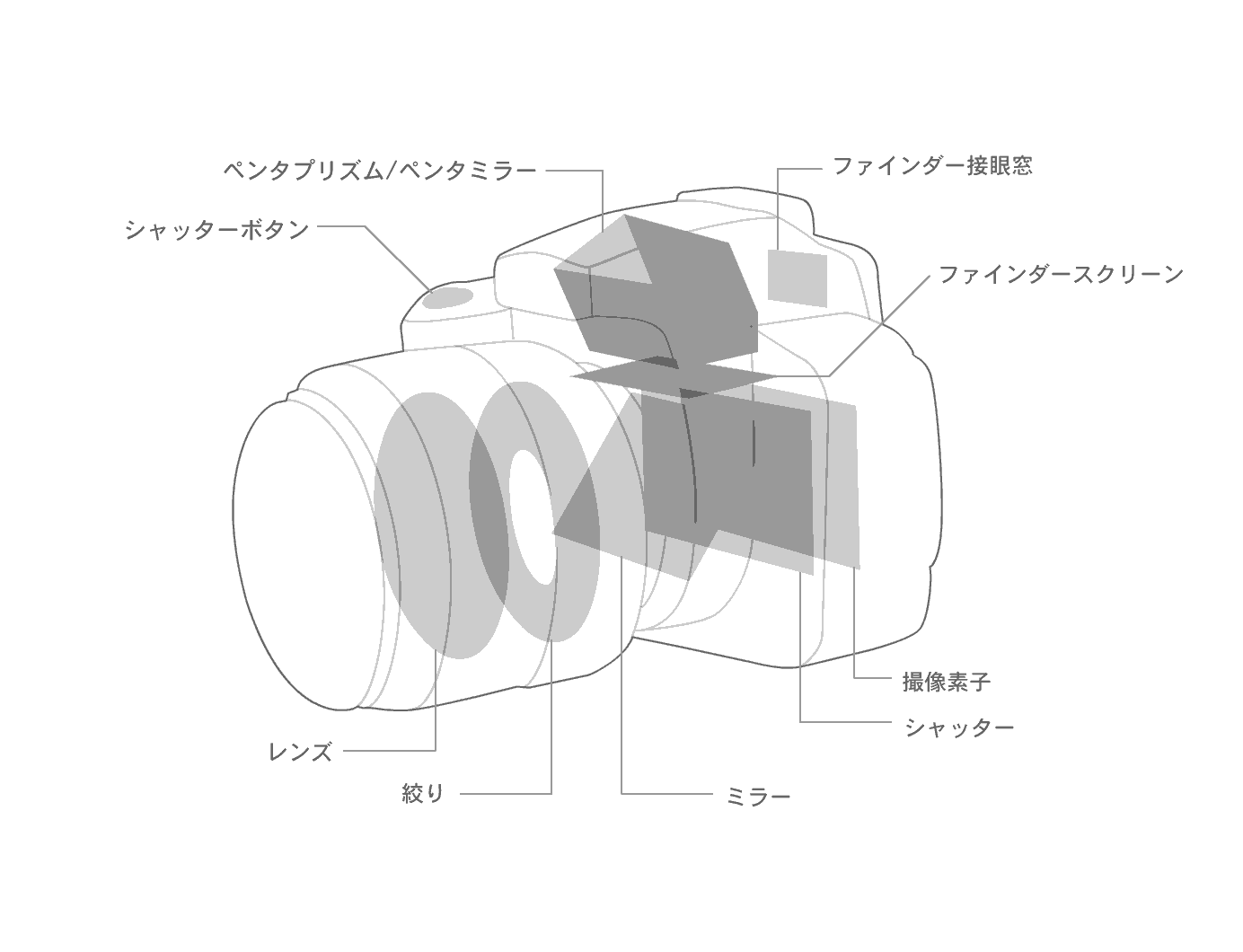
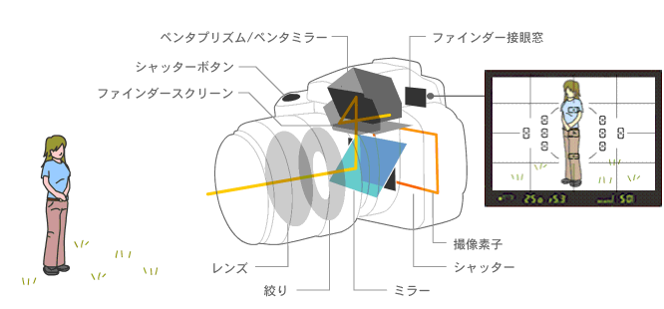
第1回：基礎知識…カメラの構造
レンズからミラー、ファインダーまでの光路図
※イラストはイメージです
出典：キヤノンサイエンスラボ・キッズ
https://global.canon/ja/technology/kids/mystery/m_03_01.html
Notes:
デジタル一眼レフカメラの構造
デジタルカメラは光を電気信号に変える撮像素子を使って撮影を行います。 一眼レフカメラの特徴は、撮影用のレンズを通した映像を光学ファインダーで見られることです。 一眼レフカメラの「一眼」とは、撮影するレンズ（眼）と光学ファインダー用のレンズ（眼）が一つ
（つまり同じ）であるという意味です。 一眼レフカメラの「レフ」とは「光を反射する」という意味の「レフレックス（reflex）」の略です。 デジタル一眼レフカメラには、レンズを通った光を光学ファインダーに導くためのミラーがあり、
このミラーが、レンズを通過した光を上方に反射します。つまり、光を反射するミラーがあるために
「レフ」と呼ばれているのです。 ミラーで上方に反射した光は、ファインダースクリーンに当たります。 ファインダースクリーンを通過した光は、ペンタプリズムまたはペンタミラー内を通ることで、
ファインダー接眼窓へと進んでいきます。このために、撮影用のレンズを通した映像を光学ファインダーでダイレクトに見ることができます。 シャッターボタンを全押しするとミラーが上がり、レンズを通った光はシャッターへとまっすぐに
進みます。それと同時にシャッターが開き、撮像素子に光が当たり、画像を撮影します。そして、
シャッターが閉じると、またミラーが元の位置まで降りてきます。 こうして、シャッターの動きにミラーが連動することで、レンズを通過した光をファインダースクリーンに映したり、撮像素子に当てたりしています。 最近のデジタル一眼レフカメラには、液晶モニターに映像を映して撮影することができるものも
あります。 このような機能をライブビューと呼びます。 ライブビューのときは、ミラーが上がります。 このため、ファインダースクリーンに光が当たらなくなり、ファインダー接眼窓を覗きながら撮影
することはできません。

Slide 4
【非売品】 無断複写、複製、再配布厳禁
初心者のためのデジタル写真講座 教材
第１章基礎編 第１部カメラの構造
企画制作発行 デジタルライフ研究会
https://digitalstudy.site/
第１版 2023年10月18日（水）発行
第１回改訂 2024年02月01日（木）
※ 本資料はデジタル写真講座でのみ使用する教材です

Slide 5
ご清聴ありがとうございました

